Slide 1
Le système cardiovasculaire
La structure du cœur.
• La circulation du sang à travers le cœur.
• La circulation coronarienne.
• Le cycle cardiaque.
10-em cours magistral
Chef du département d'anatomie
prof. L. Udochkina

Slide 2
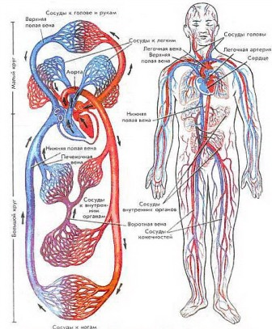
La circulation sanguine est un type de système circulatoire en circuit fermé qui assure le transport du sang du cœur vers les extrémités et les divers organes, et en retour, de ceux-ci vers le cœur
La circulation du sang permet le transport et l'échange interne des ressources vers les cellules de l'organisme ainsi que la collecte des déchets métaboliques qui quittent les cellules

Slide 3
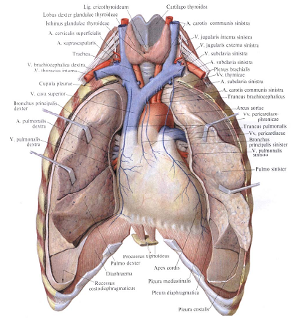
Structure du cœur
Le cœur est un organe musculaire creux constitué de quatre cavités, spécialisé dans la propulsion du sang à travers les vaisseaux du corps .
Il est situé dans le médiastin ou il est entouré d'une membrane fibreuse résistante appelée le péricarde.

Slide 4
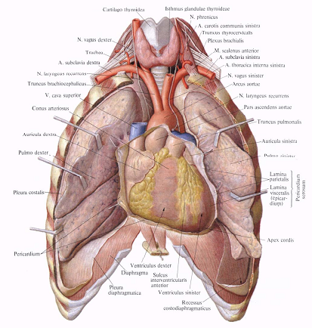
Péricarde
Le feuillet pariétal du péricarde est un sac lâche constitué
d'une couche externe fibreuse qui protège le cœur et d'une couche interne séreuse qui secrète le liquide péricardique.
Le feuillet viscéral (épicarde) est une membrane séreuse qui forme la couche externe de la paroi du cœur.
L'espace entre le feuillet pariétal et le feuillet viscéral est la cavité péricardique.
Le liquide péricardique que l'on trouve dans cette cavité facilite les mouvements de contraction du cœur dans son enveloppe.

Slide 5
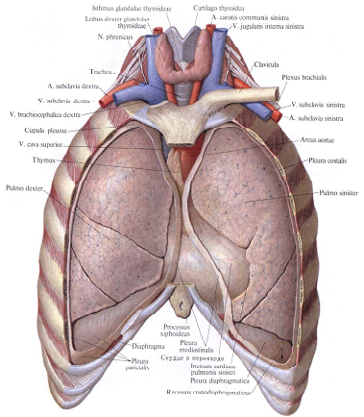
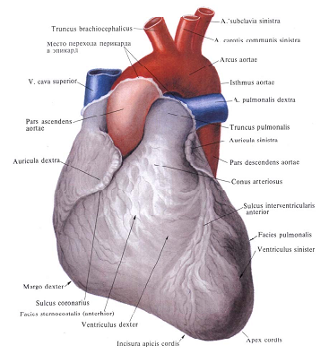
Configuration externe
Face sterno-costale - comporte trois parties, ventriculaire, artérielle et atriale
Face diaphragmatique - repose sur le centre phrénique (elle est formée par le ventricule droit).
Face pulmonaire correspond au ventricule gauche et répond :
au poumon et à la plèvre médiastinale gauches

Slide 6
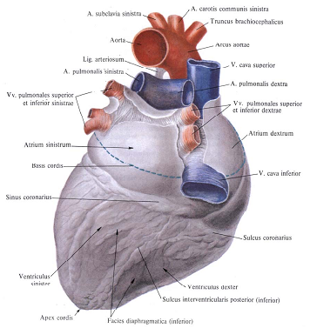
Configuration externe (suite)
Base (ou face postérieure) formée par les atriums, elle regarde en arrière et légèrement à droite. Elle est divisée par le sillon interatrial. À gauche du sillon interatrial
Apex du cœur formé du ventricule gauche, il est conique et recouvert du poumon et de la plèvre gauche. Il répond au 5e espace intercostal
Bords - ils sont mal définis.

Slide 7
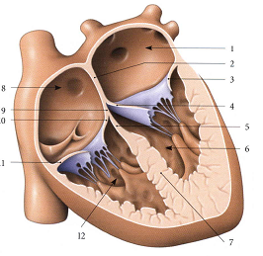
Structure interne du cœur
Le cœur est une pompe double à quatre cavités.
La partie supérieure est formée par
les atria (oreillettes) droit (8) et gauche (1) qui se contractent en même temps et la partie inférieure par
les ventricules droit (12) et gauche (6) qui se contractent également en même temps.
Les atria sont séparées par une cloison fine, le sternum interatrial (2), alors que les ventricules sont séparés par une cloison épaisse, le septum interventriculaire (7).

Slide 8
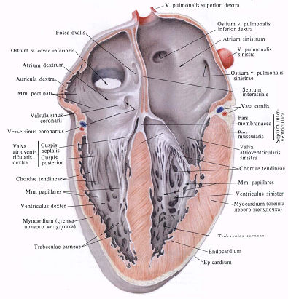
Valves du cœur
Les valves atrio ventriculaires
sont situées entre les atria et les ventricules.
Les valves atrio ventriculaires sont maintenues en position par des cordons tendineux résistants, les cordages tendineux qui sont fixés à la paroi ventriculaire par des muscles de forme conique (les muscles papillaires).
Les valves semi-lunaires sont situées à la base des deux gros vaisseaux qui quittent le cœur : le tronc pulmonaire et l'aorte.
Les valves du cœur empêchent le reflux à contre courant du sang lorsque le cœur se contracte.

Slide 9
La paroi du cœur est composée de trois couches,
de l'extérieur vers l'intérieur :
L'épicarde : membrane séreuse formée de couches de tissu conjonctif, recouvertes d'un épithélium (couche externe lubrifiante)
• Le myocarde : tissu musculaire cardiaque et tissus conjonctifs (couche contractile, la plus épaisse)
• L'endocarde : membrane épithéliale et tissus conjonctifs (revêtement interne protecteur renforcé)

Slide 10
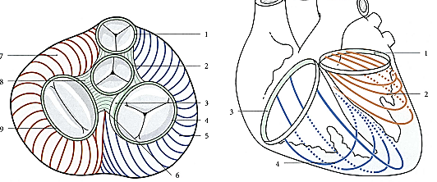
Le cœur est constitué d’un squelette fibreux
Il comprend les anneaux et trigones fibreux du cœur:
Les anneaux fibreux cernent les ostiums atrio-ventriculaires et artériels (1,3,4,9)
Le trigone fibreux droit unit les anneaux aortique et atrio-ventriculaire droit (2)
Le trigone fibreux gauche unit les anneaux aortique et atrio-ventriculaire gauche (8)

Slide 11
Épicarde
Épicarde est le feuillet viscéral d'une couche interne du péricarde séreuse qui secrète le liquide péricardique
Il est une membrane séreuse qui forme la couche externe de la paroi du cœur

Slide 12
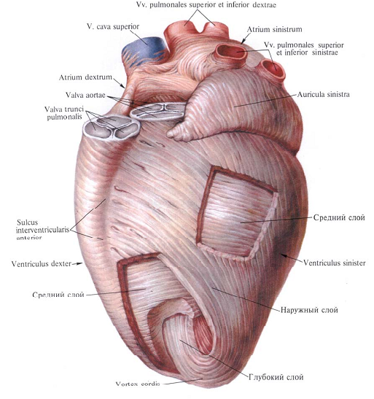
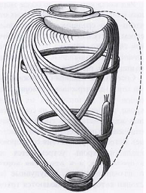
Myocarde
Il est constitué de myofibres striées organisées en faisceaux.
Entre les faisceaux circulent les artérioles et quelques fibres élastiques. Il contient le système de conduction du cœur.

Slide 13
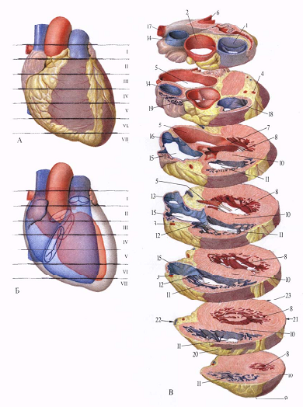
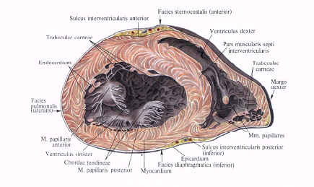
L'épaisseur du myocarde dans les différentes parties du coeur (coupes transversales)

Slide 14
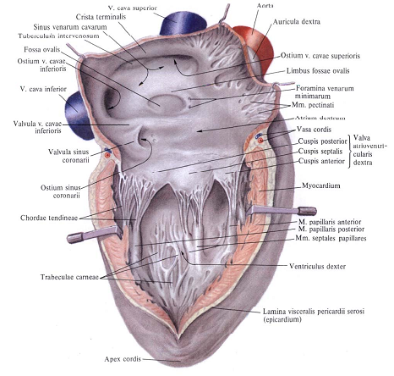
Endocarde
Revêtement interne du cœur, il continue l’intima des vaisseaux. Il est plus épais dans les atriums que dans les ventricules.
Il ne possède pas de vaisseaux et se nourrit par le sang circulant à son contact.

Slide 15
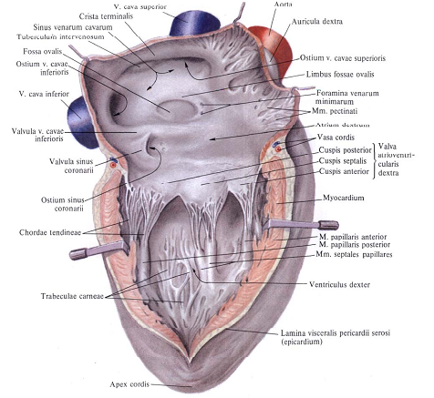
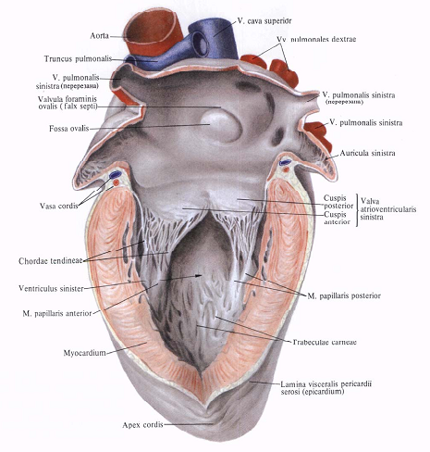
Les valves du cœur
La valve atrio-ventriculaire droite (tricuspide): entre l'atrium droit et le ventricule droit
La valve atrio-ventriculaire gauche (mitrale): entre l'atrium gauche et le ventricule gauche

Slide 16
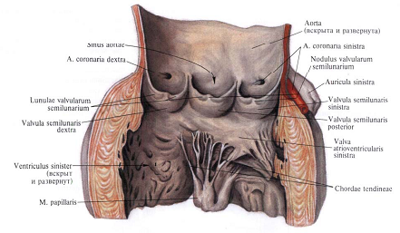
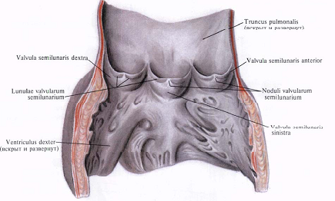
Les valves du cœur (suite)
La valve semi-lunaires pulmonaire : entre le ventricule droit et le tronc pulmonaire
La valve semi-lunaires aortique :
entre le ventricule gauche et
l'aorte аscendante

Slide 17
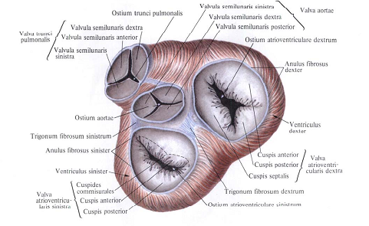
Les valves du cœur (chema)

Slide 18
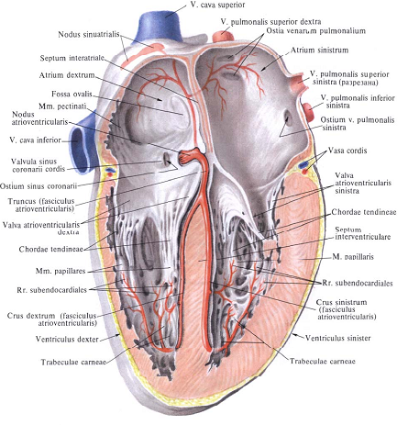
Système de conduction du cœur
est constitué de myocytes myocardiques spécialisés dans la conduction de l’influx nerveux
C’est de lui que prennent naissance les contractions rythmiques et c’est par lui qu’elles se propagent au reste du myocarde.
Les myocytes nodaux, plus gros et plus pâles que les autres myocytes, se rassemblent en divers points du cœur pour former
le nœud sinu-atrial,
le nœud atrio-ventriculaire et
le faisceau atrio-ventriculaire

Slide 19
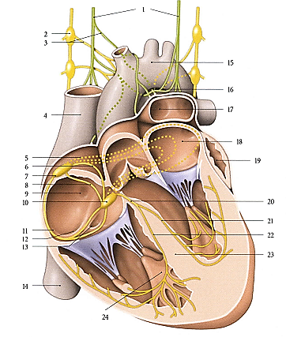
Système de conduction du cœur (suite 1)
Le pacemaker du cœur est le nœud sinu-atrial (7), situé dans la partie postérieure de la paroi de l'atrium droit (le nœud sinu-atrial se dépolarise spontanément de 70 à 80 fois par minute, ce qui provoque la contraction des atria).
Les influx provenant du nœud sinu-atrial se propagent jusqu'au nœud atrio-ventriculaire (10) situé dans le septum interatrial puis dans le faisceau atrio-ventricualire (20) situé dans le septum interventriculaire et arrivent aux fibres de conduction cardiaque (faisceau de Purkinje) dans la paroi des ventricules (la stimulation des fibres de conduction provoque la contraction simultanée des ventricules).

Slide 20
Système de conduction du cœur (suite 2)
Le nœud sinu-atrial et le nœud atrio-ventriculaire sont innervés par des fibres sympathiques (2) et parasympathiques (1).
Les influx du système sympathique accélèrent l'activité cardiaque, alors que ceux du système parasympathique (par le nerf vague, X ) la ralentissent.
Ces influx sont régulés par les centres cardiaques situés dans l'hypothalamus et dans la moelle allongée.

Slide 21
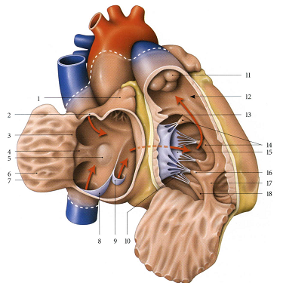
Circulation du sang
à travers le cœur
Le sang désoxygéné qui revient des différentes parties du corps remplit l'atrium droit et le sang oxygéné qui revient des poumons remplit l'atrium gauche.
L'ouverture des valves atrio-ventriculaires permet au sang de s'écouler des atria vers les ventricules, puis les atria se contractent et éjectent le sang restant dans les ventricules.
La fermeture des valves atrio-ventriculaires est suivie par la contraction des ventricules qui propulse le sang du ventricule droit dans le tronc pulmonaire et du ventricule gauche dans l'aorte, après l'ouverture des sigmoïdes pulmonaires et aortique.

Slide 22
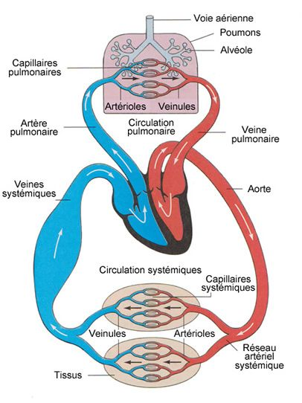
Circulation du sang à travers le cœur (circulation pulmonaire )
La circulation pulmonaire représente le trajet du sang du cœur aux poumons et son retour au cœur.
Les éléments qui assurent la circulation pulmonaire sont :
le ventricule droit ,
le tronc pulmonaire et les artères pulmonaires ,
le réseau de capillaires dans les poumons,
les veines pulmonaires qui ramènent le sang au cœur,
l'atrium gauche qui reçoit le sang oxygéné.

Slide 23
Circulation du sang à travers le cœur (circulation systémique )
La circulation systémique représente le trajet du sang vers tous les autres organes du corps et son retour vers le cœur.
Les éléments de la circulation systémique sont :
le ventricule gauche,
les vaisseaux qui arrivent et partent de tous les tissus du corps les artères,
les capillaires ,
les veines ,
l'atrium droit qui reçoit le sang appauvri en oxygène lorsqu'il revient des tissus.

Slide 24
Cycle cardiaque
Les ventricules | Les atriales | La durée (en secondes) | Circulation du sang
relaxation | contraction | 0,1 | le sang s'écouler des atria vers les ventricules
contraction | relaxation | 0,3 | le sang s'écouler du ventricule droit dans le tronc pulmonaire et du ventricule gauche dans l'aorte
relaxation | relaxation | 0,4 | flux sanguin partiel vers les ventricules depuis les oreillettes

Slide 25
Cycle cardiaque
Au cours d’une journée, le cœur est traversé par 900 litres de sang environ
L’activité du myocarde alterne relaxation et contraction, qui assurent ainsi le remplissage ou diastole, et l’éjection ou systole
Diastole comprend une phase de remplissage et de contraction isovolumétrique:
Durant le remplissage, les valves atrio-ventriculaires s’ouvrent. Le sang s’écoule dans les ventricules sous l’effet de la dépression créée par la relaxation ventriculaire, puis de la contraction atriale.
Durant la contraction isovolumétrique, les valves atrio-ventriculaires et semi-lunaires sont fermées et la pression intraventriculaire augmente rapidement.
Systole contient une phase d’éjection ventriculaire et de relaxation isovolumétrique:
Durant l’éjection ventriculaire, sous l’effet de la pres­sion intraventriculaire, induite par la contraction du myocarde, les valves semi-lunaires s’ouvrent, le sang est éjecté dans l’aorte et le tronc pulmonaire.
Durant la relaxation isovolumétrique, les valves semi-lunaires se ferment sous l’effet de la chute de la pression intraventriculaire, qui devient inférieure à la pression artérielle (cette période est abrégée par l’augmentation de la pression intraatriale, qui provoque l’ouverture des valves atrio-ventriculaires).

Slide 26
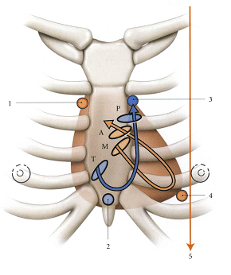
Bruits du cœur
Au cours de l’auscultation cardiaque, deux bruits du cœur sont habituellement audibles :
le premier bruit (Bl), au début de la systole, est induit par la fermeture des valvules atrio-ventriculaires, tricuspide et mitrale. Sa tonalité est sourde et maximale à l’apex du cœur (onomatopée « toum ») ;
le deuxième bruit (B2), au début de la diastole, est provoqué par la fermeture des valvules semi- lunaires, aortiques et pulmonaires. Sa tonalité, plus haute et sèche, est maximale à la base du cœur (onomatopée « ta »)

Slide 27
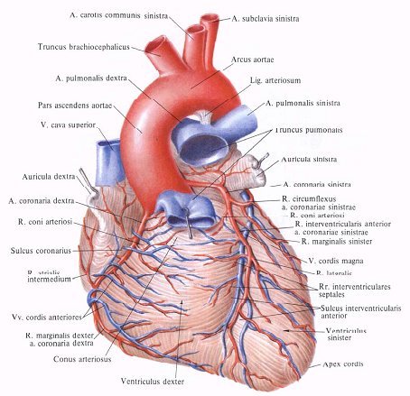
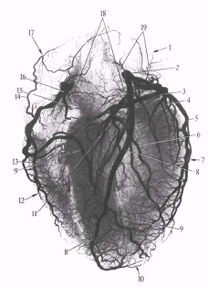
Circulation coronarienne
Le sang qui irrigue le cœur est transporté par les artères coronaires gauche et droite qui naissent de l'aorte ascendante juste après la valve sigmoïde aortique:
l'artère coronaire gauche se ramifie en deux branches, le rameau interventriculaire antérieur et l'artère circonflexe
l'artère coronaire droite émet deux ramifications, le rameau interventriculaire postérieur et le rameau marginal droit
La grande veine du cœur et la veine moyenne du cœur ramènent le sang au sinus coronaire qui déverse le sang dans l'atrium droit

Slide 28
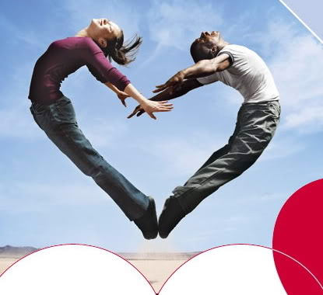
Merci!

